Slide 1


Greek Greetings
Gymnasio Limena Thassou
2020

Slide 2


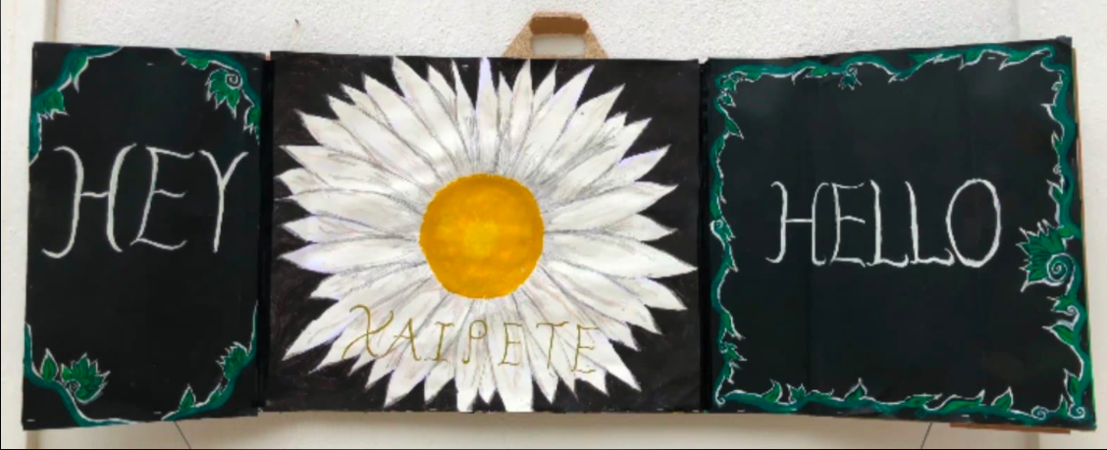
Χαίρετε! / Hello!

Slide 3
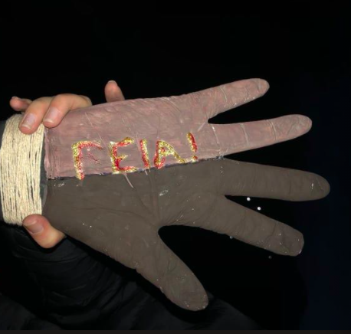
Γεια!/Hi!

Slide 4
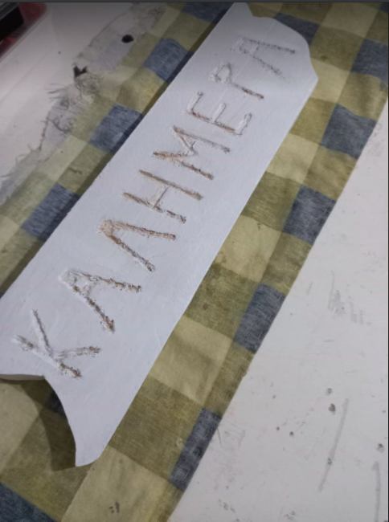
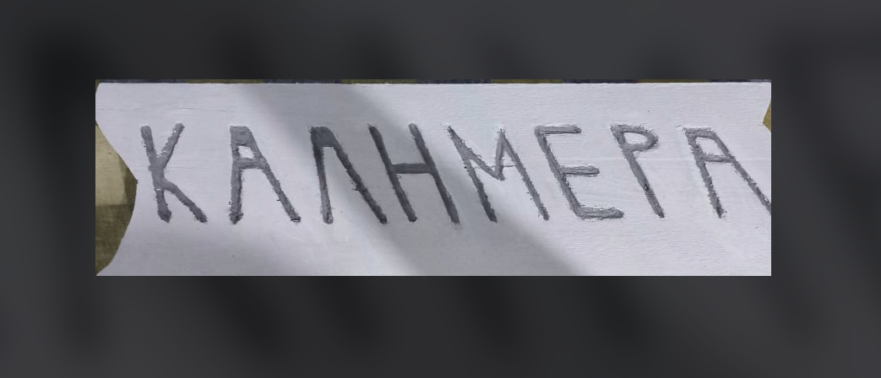
Καλημέρα/ Good morning

Slide 5

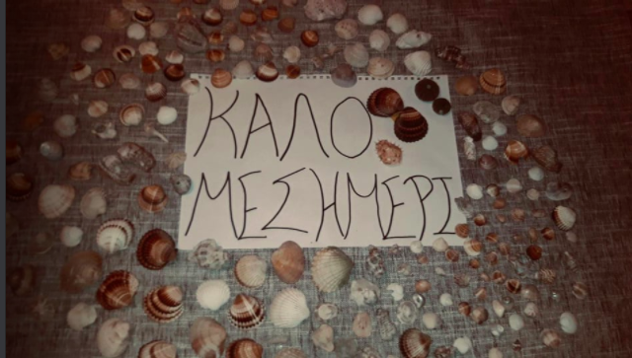
Καλό μεσημέρι!/ Good afternoon!

Slide 6
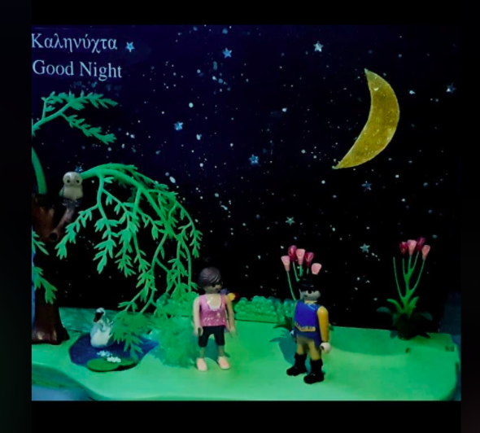
Καληνύχτα! Good night!

Slide 7
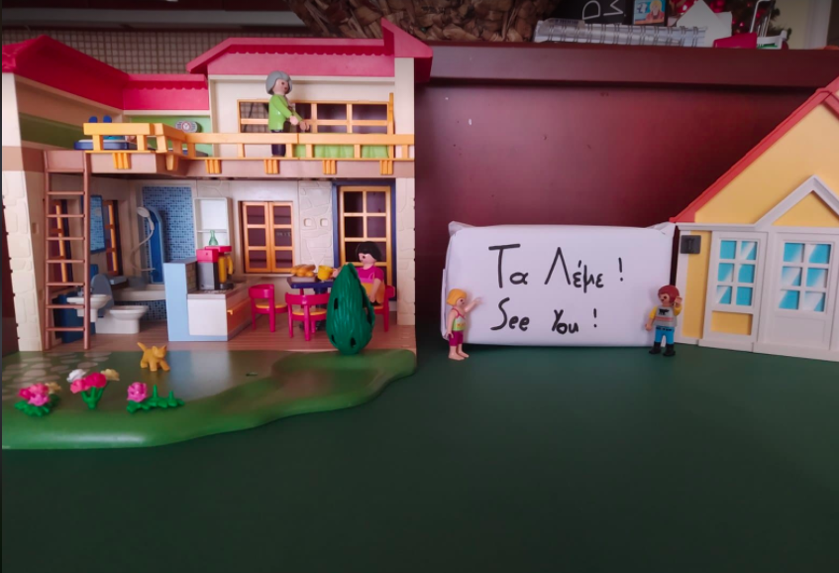
Τα λέμε! See you!

Slide 8
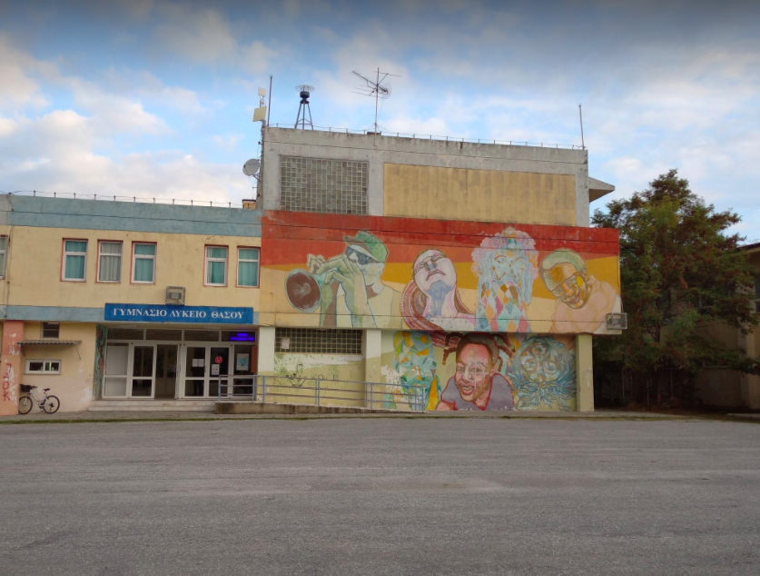
Αντίο!/Good bye!

